Slide 1
TO-DO LIST
MUHAMMED YUSUF YALÇIN
16.03.2025
WEB UYGULAMASI SUNUMU

Slide 2

Herkese merhabalar, ben Muhammed Yusuf Yalçın.
Üsküdar Üniversitesi yazılım mühendisliği bölümünden 2024 Haziran itibariyle mezun oldum.
Yazılım sektöründeki çeşitli teknolojilere ilgi duyan, özellikle web geliştirme alanında çalışmaya meraklı biriyim.
Şu ana kadar Reactjs, Mongodb, Html ve Css teknolojilerini kullanarak çeşitli web projeleri geliştirdim. Bugün sizlere Node.js teknolojisi ile geliştirilen bir To-Do List uygulamasının sunumunu yapacağım.
HAKKIMDA

Slide 3

PROJE HAKKINDA
Bu proje, kullanıcıların günlük görevlerini sade ve kullanıcı dostu bir şekilde yönetebilmeleri ve organize edebilmeleri için geliştirilmiş bir To-Do List uygulamasıdır. Tek bir sayfada çalışan bu uygulama, Node.js ve JSON-Server altyapısıyla backend oluştururken, EJS ve jQuery ile dinamik ve pratik bir arayüz sağlar. Bu uygulama sayesinde günlük işlerinizi hızlıca ekleyebilir, tamamlananları işaretleyebilir ve ihtiyaç duyduğunuzda düzenlemeler yapabilirsiniz.

Slide 4
PROJE HAKKINDA
Proje, görevlerinizi takip etmeyi kolaylaştıran birçok özellik sunar. Her görev için "Done" butonu ile tamamlanma durumunu değiştirebilir, "Edit" ile içeriği güncelleyebilir ve "Delete" ile istemediğiniz görevleri silebilirsiniz. Ayrıca, "All", "Done" ve "To-Do" filtreleme seçenekleriyle görevlerinizi kategorilere ayırabilir, "Delete Done Tasks" ve "Delete All Tasks" butonlarıyla toplu temizlik yapabilirsiniz.

Slide 5

Kullanılan teknolojiler
BACKEND TEKNOLOJİLERİ:
Node.js, Express.js, JSON-SERVER
FRONTEND TEKNOLOJİLERİ:
HTML, CSS, BOOTSTRAP, EJS, JQUERY

Slide 6
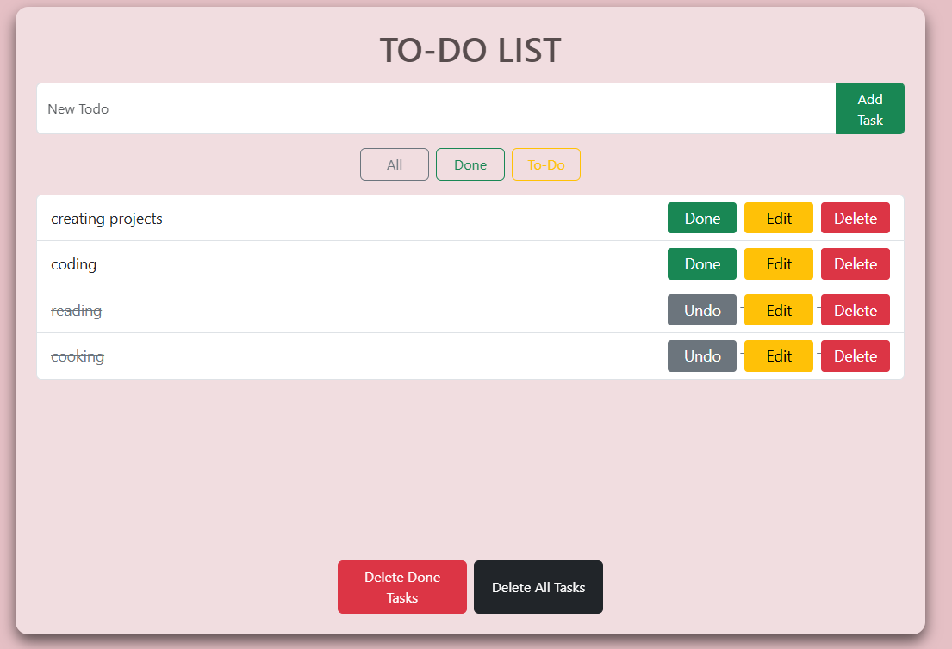
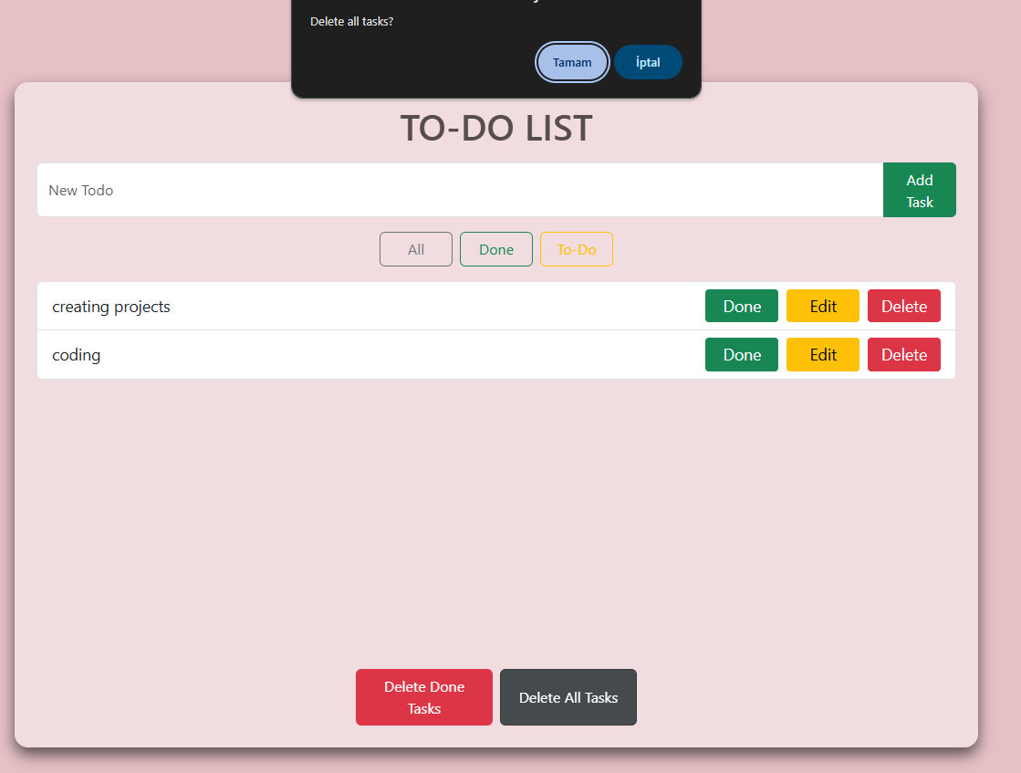
uygulama ekran görüntüleri

Slide 7
Dinlediğiniz için teşekkürler

